Slide 1
Place zabaw w Chojnicach
Realizacja budżetów osiedlowo - obywatelskich

Slide 2
SMO nr 2 ul. Kopernika
Koszt: 227 034,29 zł
Zakres: urządzenia do fitness, urządzenie wielofunkcyjne dla dzieci, piramida linowa, karuzela, strefa gier, kosz do koszykówki
Boisko do siatkówki

Slide 3
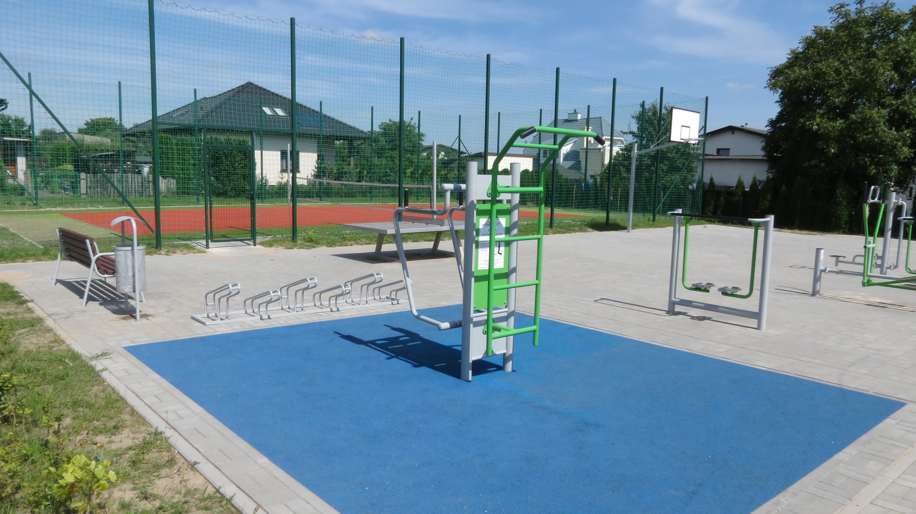
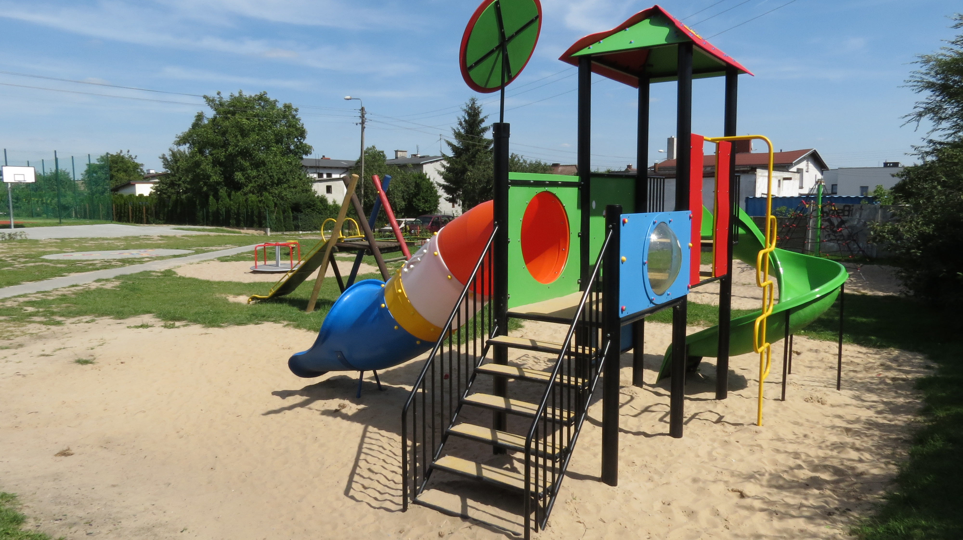

Slide 4
SMO nr 3 ul. Jabłoniowa
Łączny koszt: 145 013,26 zł
Zakres: urządzenia do fitness, doposażenie placu zabaw, stojaki na rowery

Slide 5
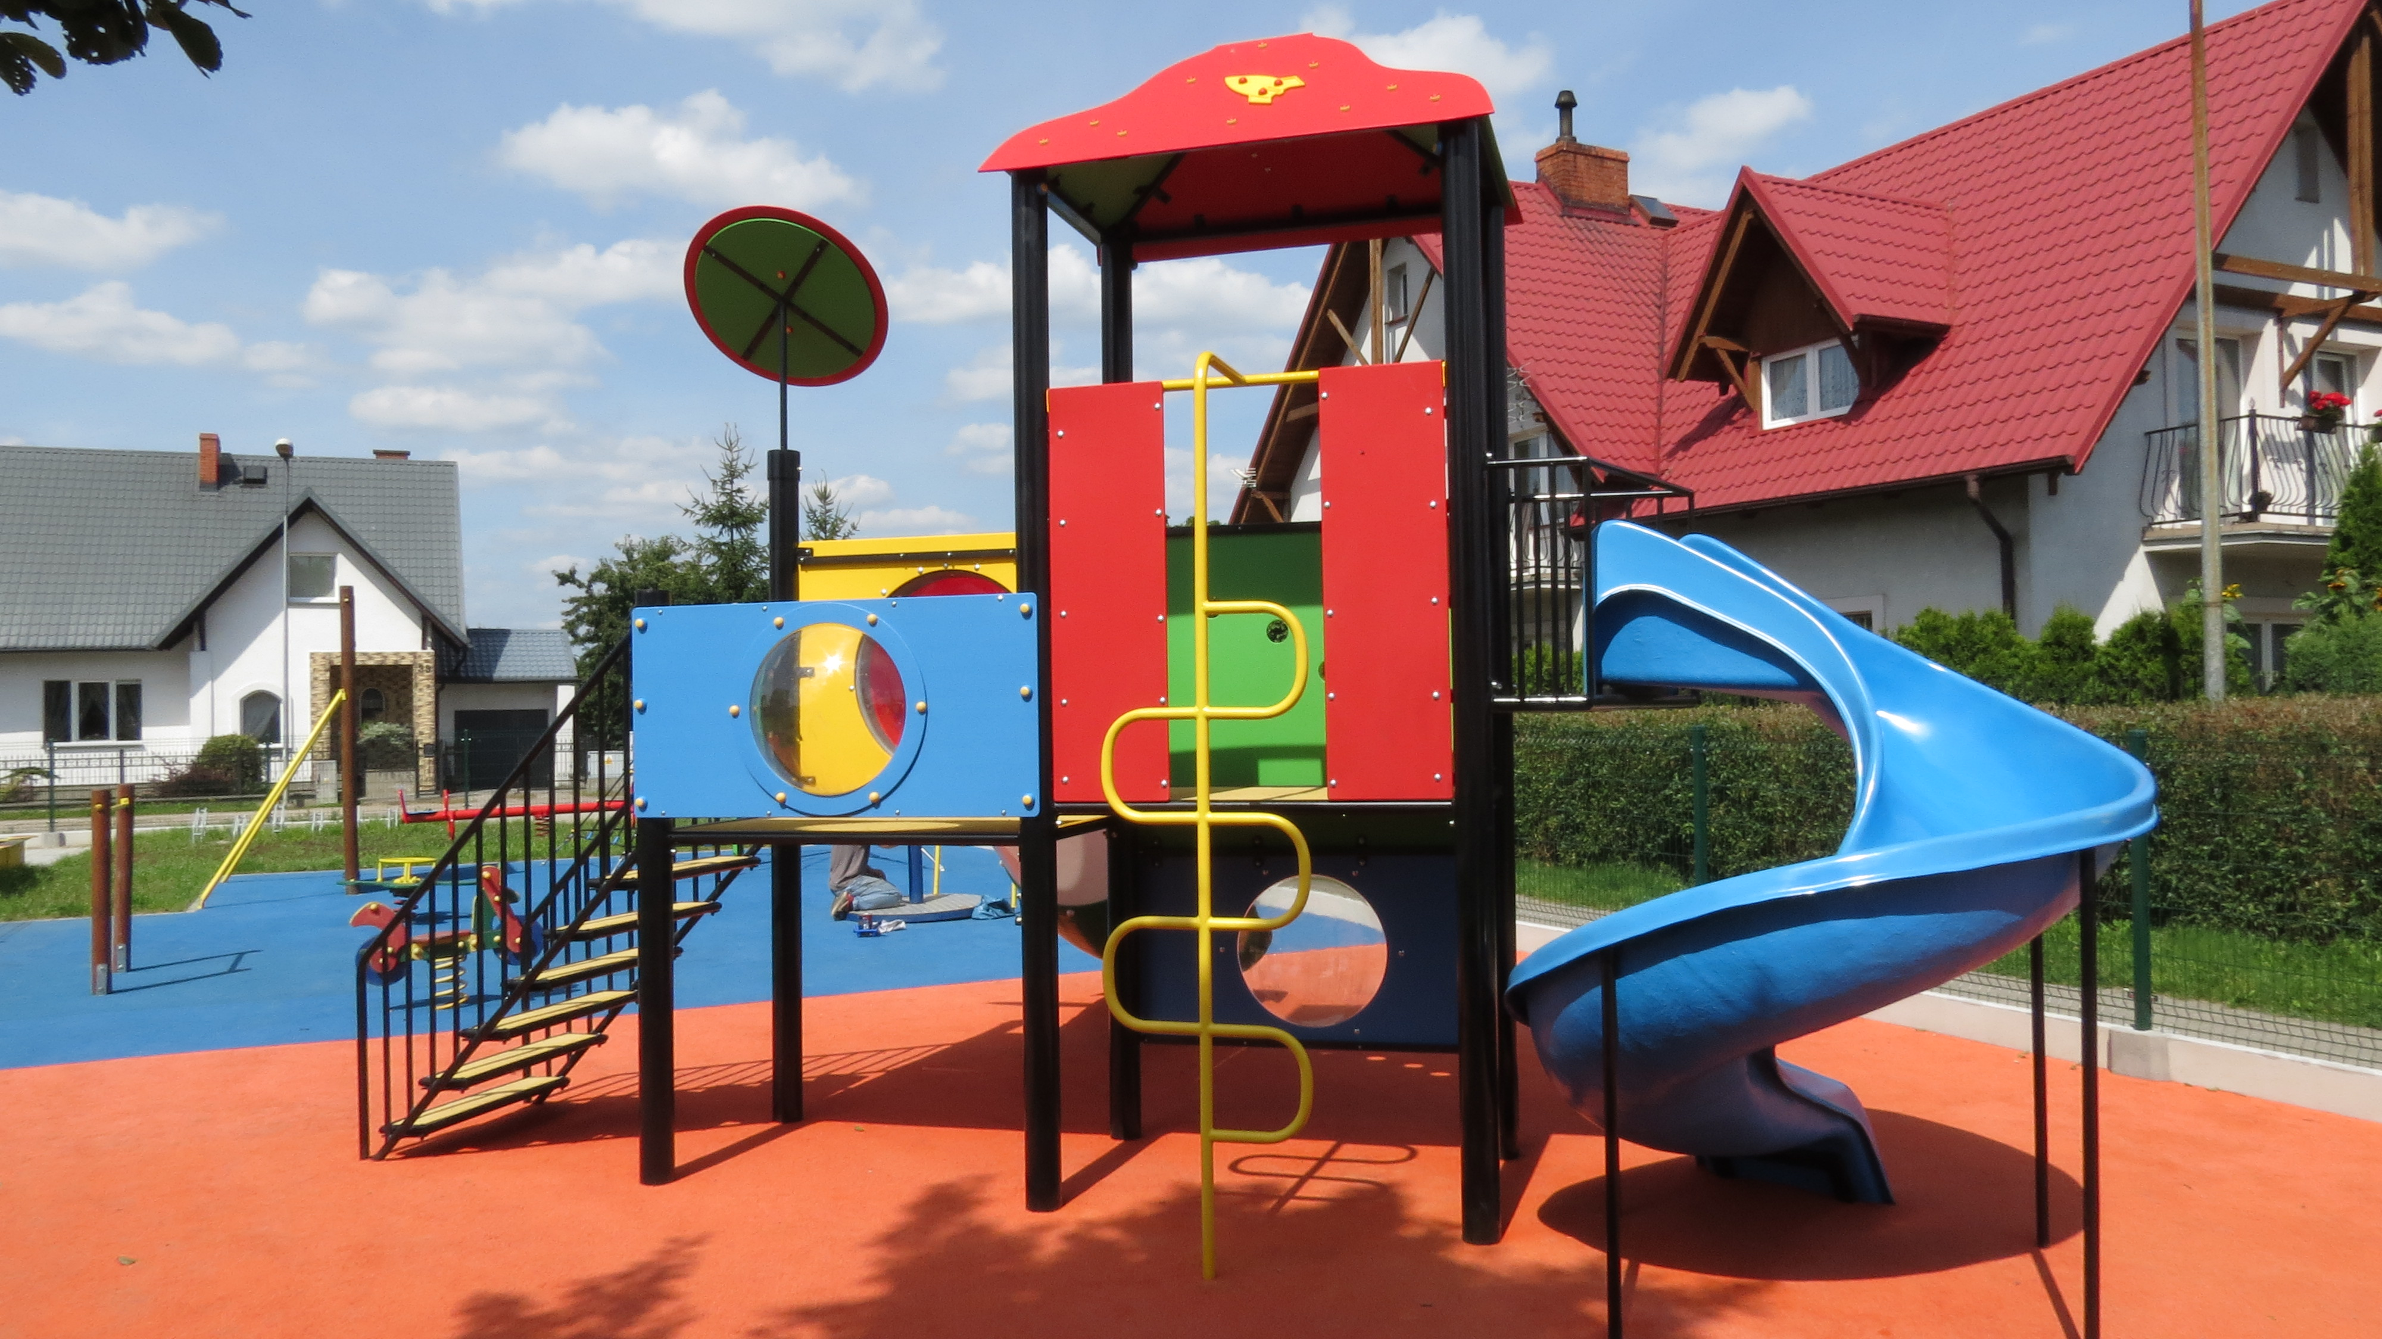
Plac zabaw ul. Jabłoniowa

Slide 6
SMO nr 3 ul. Modrzewiowa
Koszt: 7352, 76 zł
Zakres: urządzenia drewniane przeniesione z ul. Jabłoniowej – urządzenie wielofunkcyjne, równoważnia, huśtawka

Slide 7
SMO nr ul. Modrzewiowa

Slide 8
SMO nr 4 Osiedle Bursztynowe
Łączny koszt: 144 489, 66 zł
Zakres: urządzenia do fitness, urządzenia placu zabaw, boisko piaskowe do siatkówki

Slide 10
SMO nr 4 Osiedle Hallera
Łączny koszt: 85 054,91
Zakres: urządzenia placu zabaw, w tym zestaw statek kosmiczny, zestaw ze zjeżdżalnią i kolejką, huśtawki,

Slide 11
Osiedle Hallera

Slide 12
SMO nr 5 ul. Karsińska
Koszt: 294 338,98 zł
Zakres: urządzenia do fitness, kreatywna strefa gier (2 szt.), stojaki na rowery, betonowy stół do tenisa, altana;
Boisko do siatkówki ze sztuczną trawą; oświetlenie

Slide 13
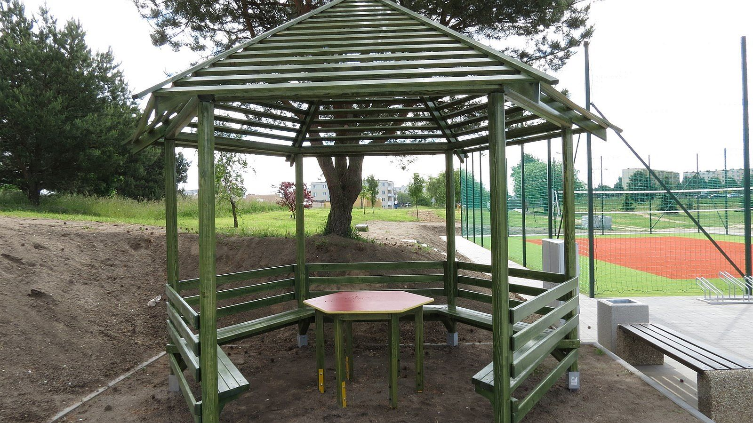
SMO nr 5
Ul. Karsińska

Slide 14
SMO nr 6 ul. Skrajna
Koszt: 28 250,74 zł
Zakres: urządzenia do fitness, doposażenie placu zabaw: pomost, przyrząd kółko i krzyżyk tablica do rysowania, huśtawki, sprężynowce, karuzela

Slide 15
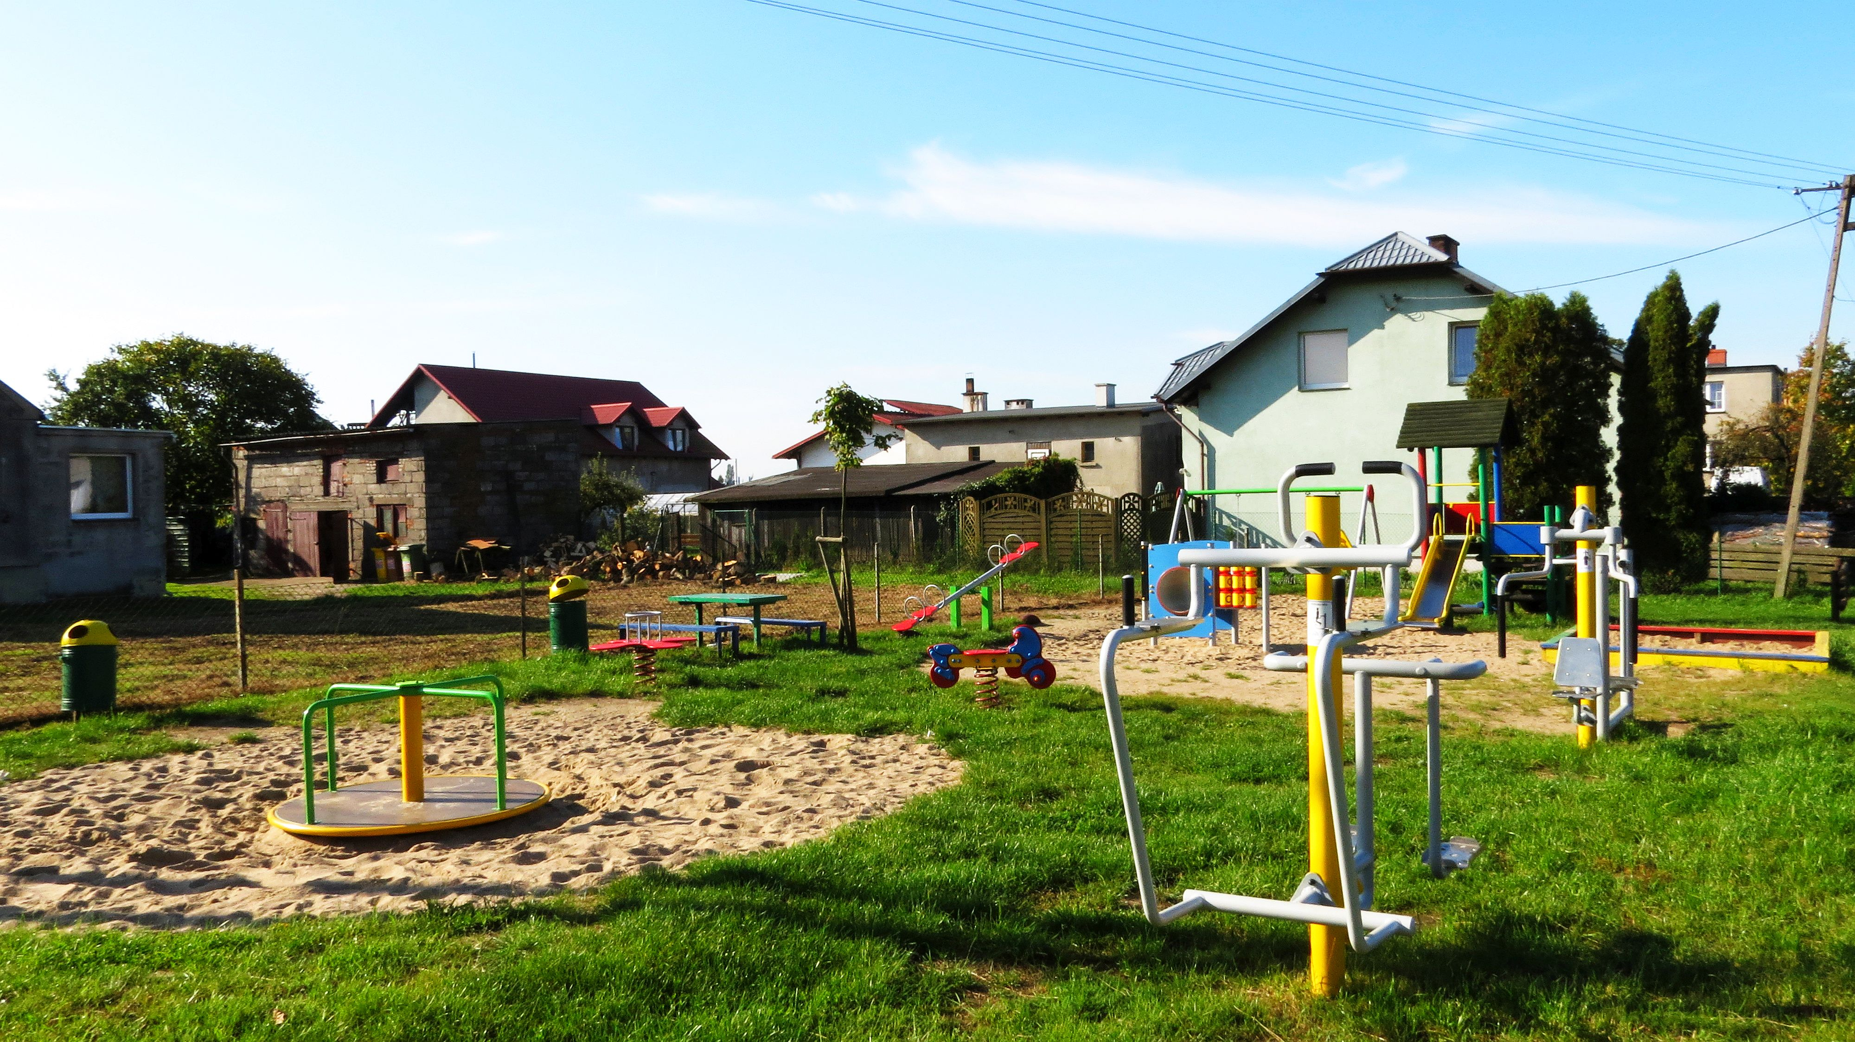

Slide 16
SMO nr 6 Żwirki i Wigury
Koszt: 9 139,74 zł
Zakres: urządzenia do fitness, doposażenie placu zabaw, dwie bramki aluminiowe do piłki nożnej

Slide 18
SMO nr 10 ul. Sybiraków
Koszt: 183 270 zł
Zakres: urządzenia do fitness, urządzenia placu zabaw: huśtawka podwójna, huśtawka na sprężynie, 3 bujaki, stojaki na rowery, piramida linowa, karuzela, urządzenie wielofunkcyjne, kreatywna strefa gier;

Slide 19
SMO nr 10 ul. Sybiraków

Slide 20
Łącznie zainwestowano:
1 185 827, 37 zł brutto

Slide 21
INWESTYCJE NA TERENIE SPÓŁDZIELNI MIESZKANIOWEJ
Dostawa urządzeń przez Gminę Miejską Chojnice
Partnerstwo ze Spółdzielnią Mieszkaniową

Slide 22
Place zabaw na terenach spółdzielczych
Ul. Hallera: Ważka miejska, betonowy stół do gry w szachy, zestaw siłowni zewnętrznych
Ul. Budowlanych: Zjeżdżalnia dla dzieci, karuzela (2 szt.), huśtawka podwójna wahadłowa
Ul. Lichnowska, Łanowa Spółdzielcza: Stół betonowy do gry w szachy i chińczyka (7 szt.), zestaw siłowni zewnętrznych (3 szt.), stojaki na rowery 6 stanowiskowe (4 szt.), urządzenia wielofunkcyjne dla dzieci (1 szt.), karuzela tarczowa, piramida linowa, rama huśtawki duet, huśtawka równoważnia na sprężynie, bujaki: spychacz, foka (1 szt.), kreatywna strefa gier (1)

Slide 23
OSIEDLE HALLERA

Slide 24
Ul.Budowlanych

Slide 25
Ul. Lichnowska

Slide 26
Ul. Łanowa

Slide 27
Ul. Spółdzielcza

Slide 28
Łączna kwota dofinansowania budowy spółdzielczych placów zabaw:
127 344, 36 zł
Łączne nakłady na place zabaw:
1 378 615,87 zł

